Slide 1
CHÀO MỪNG
CÁC EM ĐẾN VỚI TIẾT HỌC
HÔM NAY
Môn Công nghệ 9
GV:Nguyễn Thị Ánh Tuyết

Slide 2
Chủ đề 5 : THỰC HÀNH NỐI DÂY DẪN ĐIỆN

Slide 3
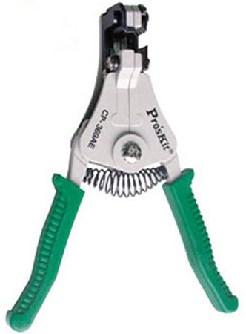
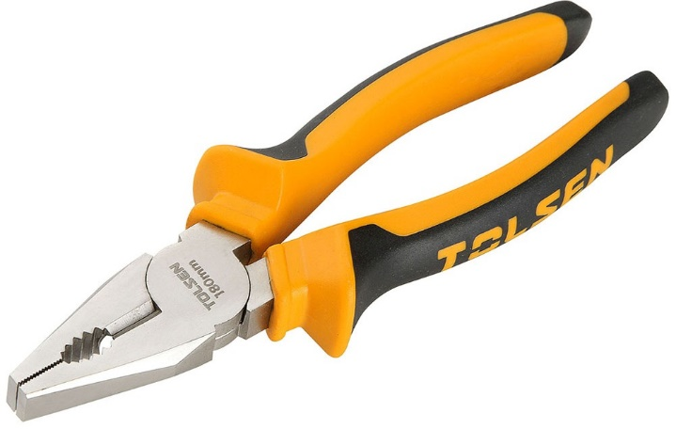
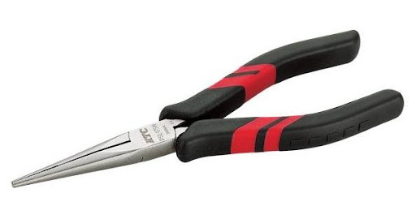
Quan sát hình
Kìm vạn năng
Kìm mỏ nhọn
Kìm tuốt dây
Tua vít

Slide 4
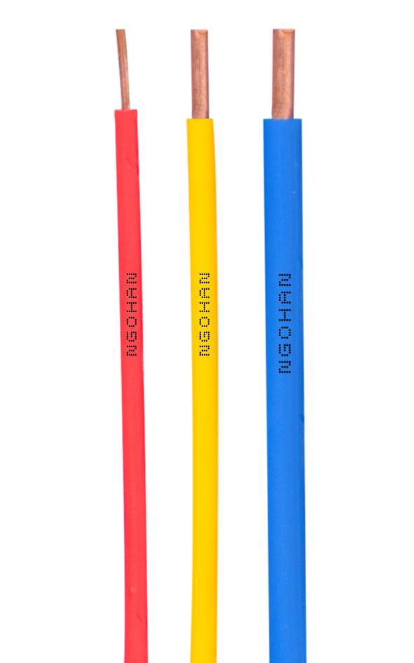
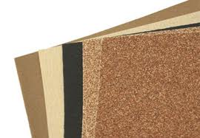
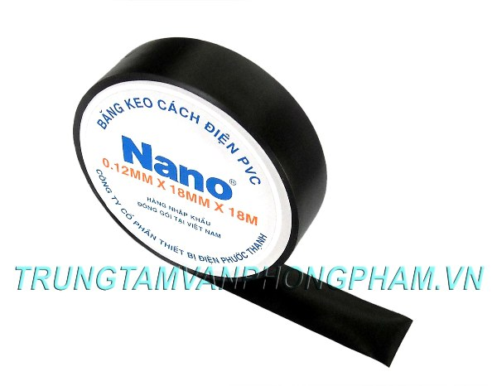
Dây đôi mềm
Dây điện lõi 1 sợi (dây đơn cứng)
Giấy ráp
Băng keo cách điện

Slide 5
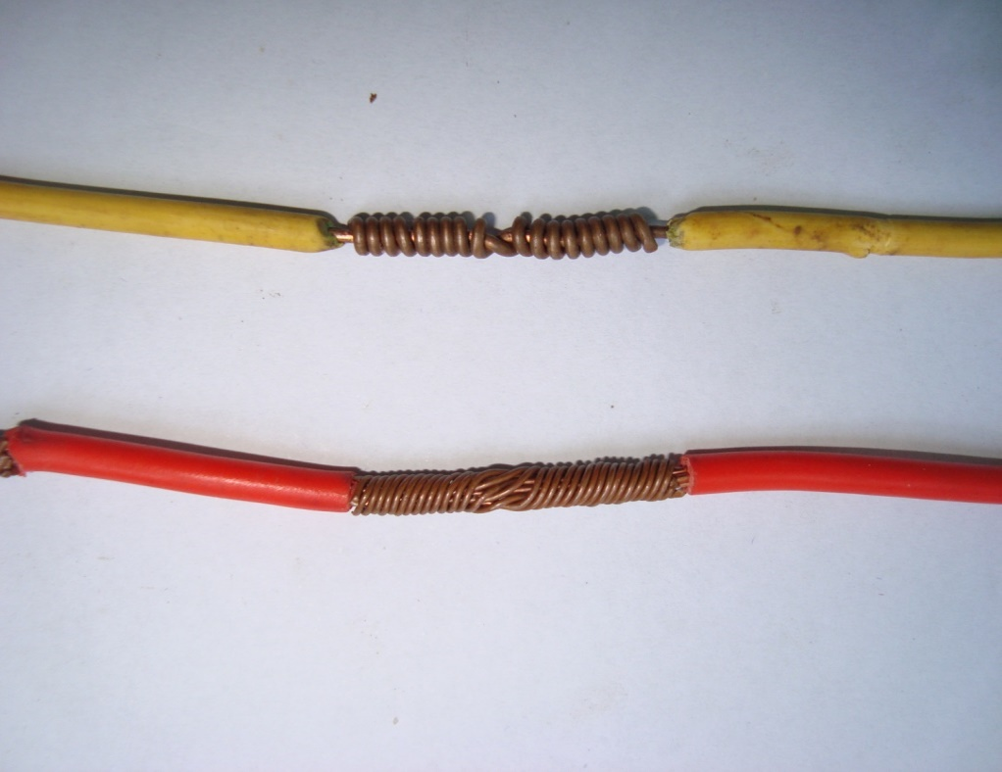
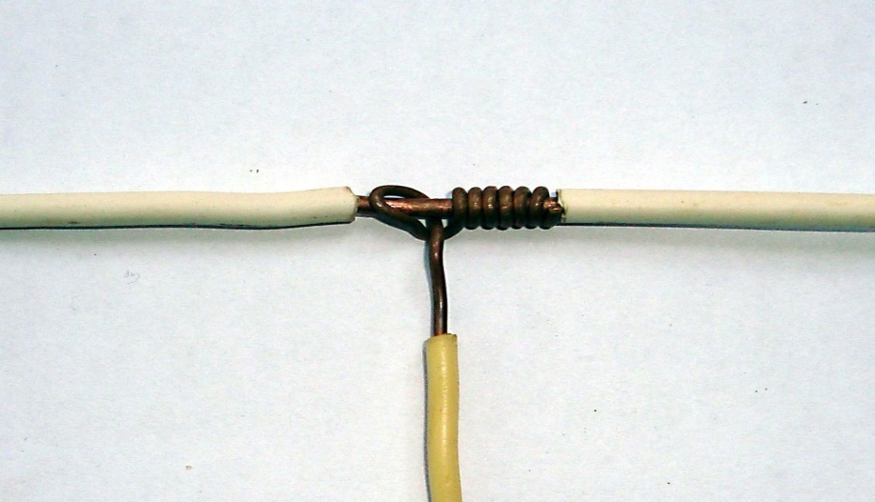
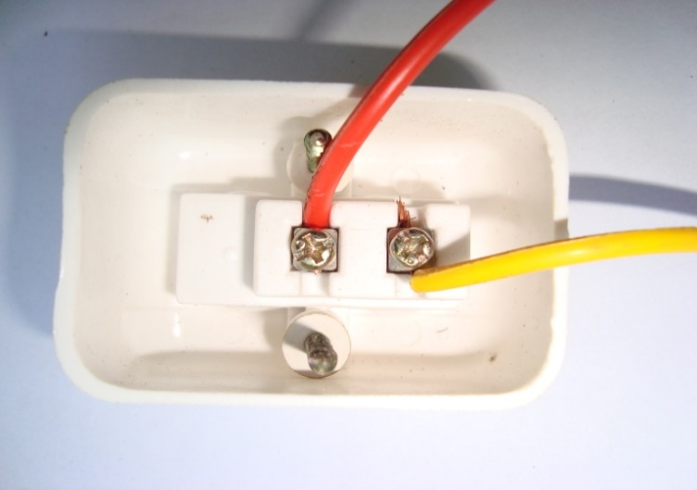
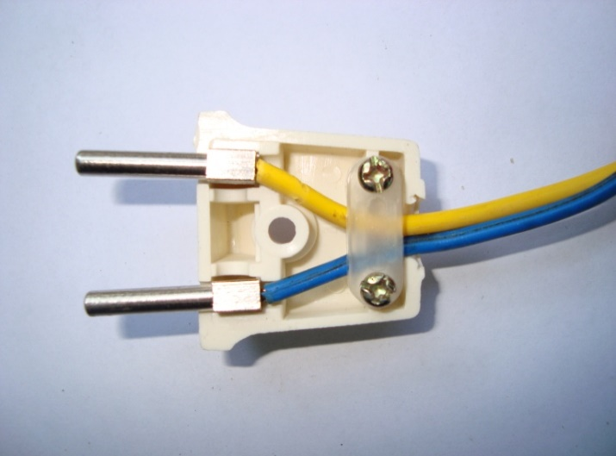
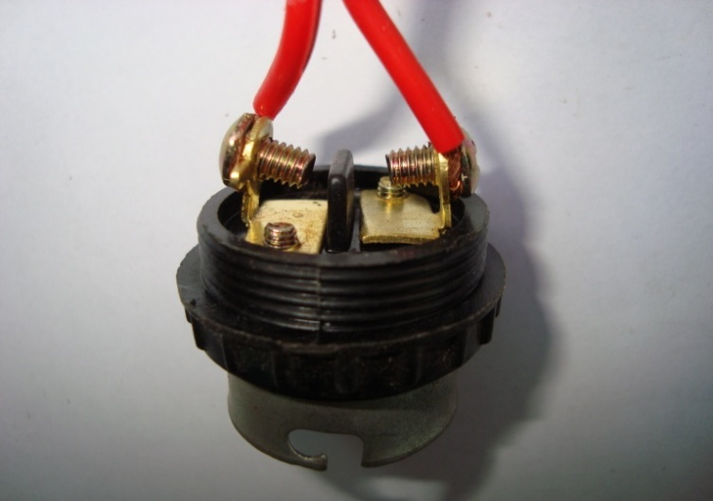
Quan sát hình và cho biết: Có mấy loại mối nối dây dẫn điện?
Mối nối thẳng (mối nối nối tiếp)
Mối nối rẽ (mối nối phân nhánh)
Mối nối dùng phụ kiện (mối nối trong hộp nối dây)

Slide 6
Chủ đề 5 : THỰC HÀNH NỐI DÂY DẪN ĐIỆN
I. DỤNG CỤ, VẬT LIỆU VÀ THIẾT BỊ : SGK / 23
II. NỘI DUNG VÀ TRÌNH TỰ THỰC HÀNH
1. Một số kiến thức bổ trợ
a. Các loại mối nối dây dẫn điện
Mối nối thẳng ( mối nối nối tiếp )
Mối nối phân nhánh ( mối nối rẽ )
Mối nối dùng phụ kiện ( hộp nối dây, bulông ..)
* Chú ý : Trước khi nối phải ngắt nguồn điện
b. Yêu cầu mối nối dây dẫn điện
Dẫn điện tốt : SGK/ 24
Có độ bền cơ học cao : SGK/ 24
An toàn điện : SGK/ 24
Đảm bảo về mặt mĩ thuật : SGK/ 24

Slide 7
Chủ đề 5 : THỰC HÀNH NỐI DÂY DẪN ĐIỆN
I. DỤNG CỤ, VẬT LIỆU VÀ THIẾT BỊ : SGK / 23
II. NỘI DUNG VÀ TRÌNH TỰ THỰC HÀNH
1. Một số kiến thức bổ trợ
2. Quy trình chung nối dây dẫn điện
* Theo trình tự sau:
Bóc vỏ cách điện
Làm sạch lõi
Nối dây
Kiểm tra mối nối
Cách điện mối nối

Slide 8
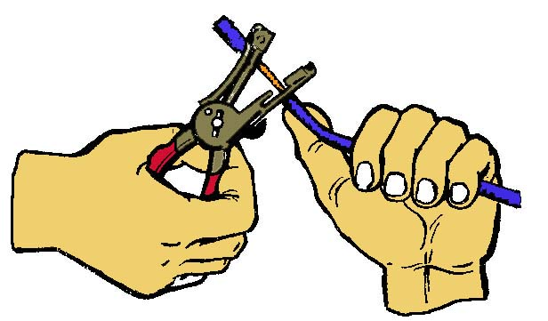
Bước 1 : Tuốt vỏ cách điện
Tuốt vỏ cách điện bằng kìm tuốt dây

Slide 9
Bước 2 : Làm sạch lõi
Làm sạch lõi bằng giấy ráp ( giấy nhám )

Slide 10
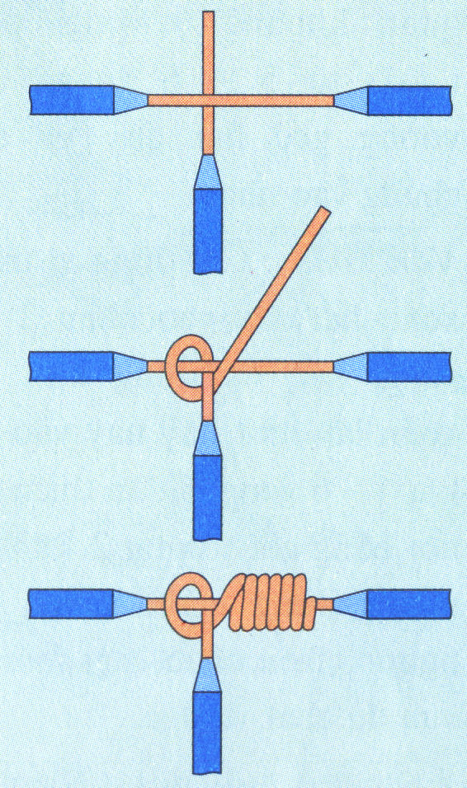
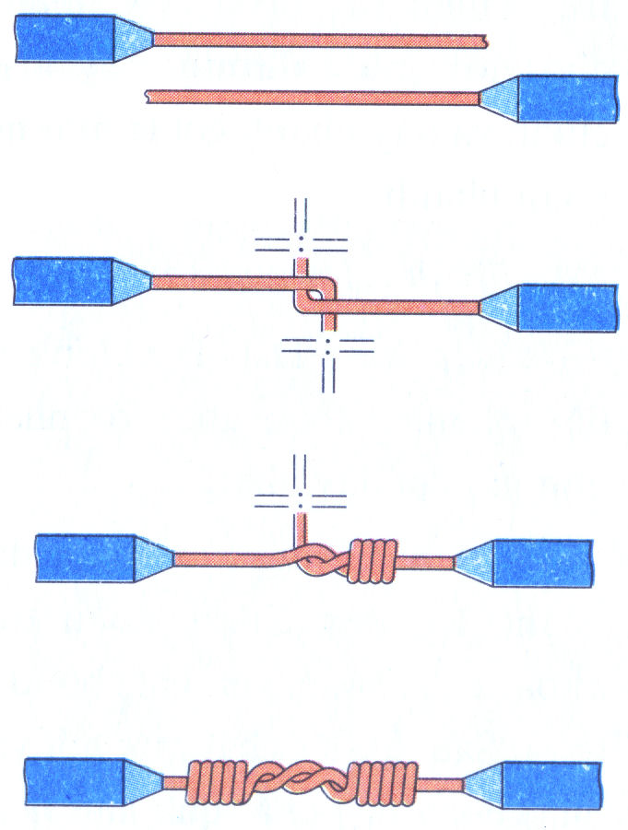
Bước 3 : Nối dây
Mối nối thẳng
Mối nối phân nhánh

Slide 11
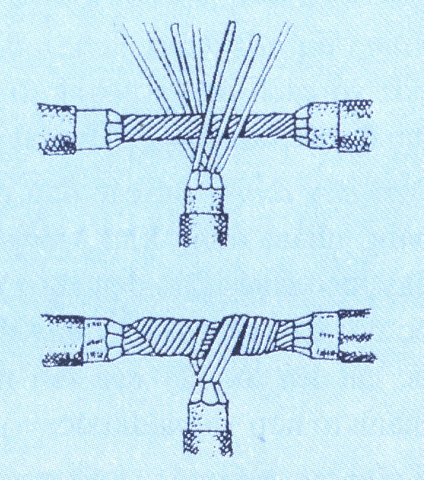
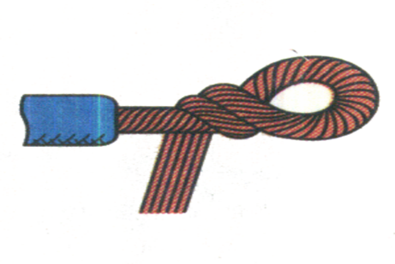
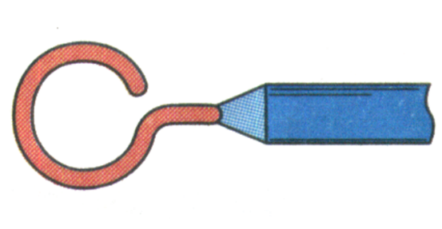
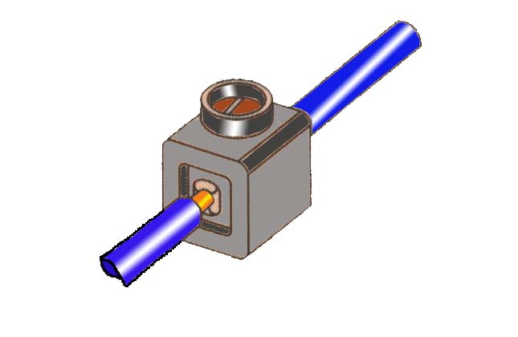
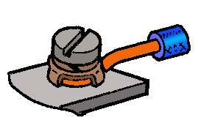
Bước 3 : Nối dây
Làm khuyên kín
Làm khuyên hở
Mối nối phân nhánh
Mối nối dùng phụ kiện

Slide 12
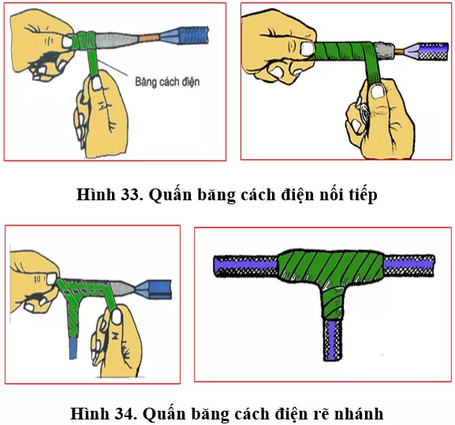
Bước 4 : Kiểm tra mối nối
Bước 5 : Cách điện mối nối
Cách điện mối nối thẳng
Cách điện mối nối phân nhánh

Slide 13
DẶN DÒ:
Học chủ đề 5

Slide 14
CÁM ƠN CÁC EM ĐÃ CHÚ Ý LẮNG NGHE
XIN CHÀO VÀ HẸN GẶP LẠI

